Slide 1
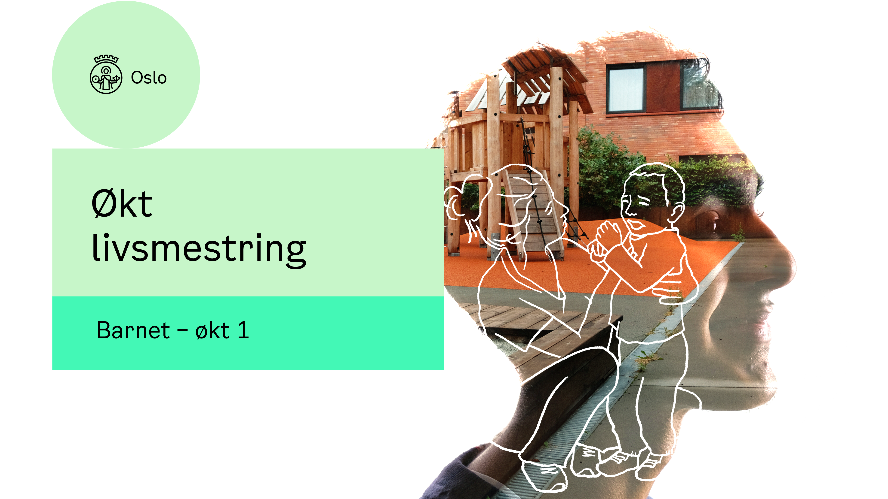

Barn og ungdom – økt 2

Slide 2
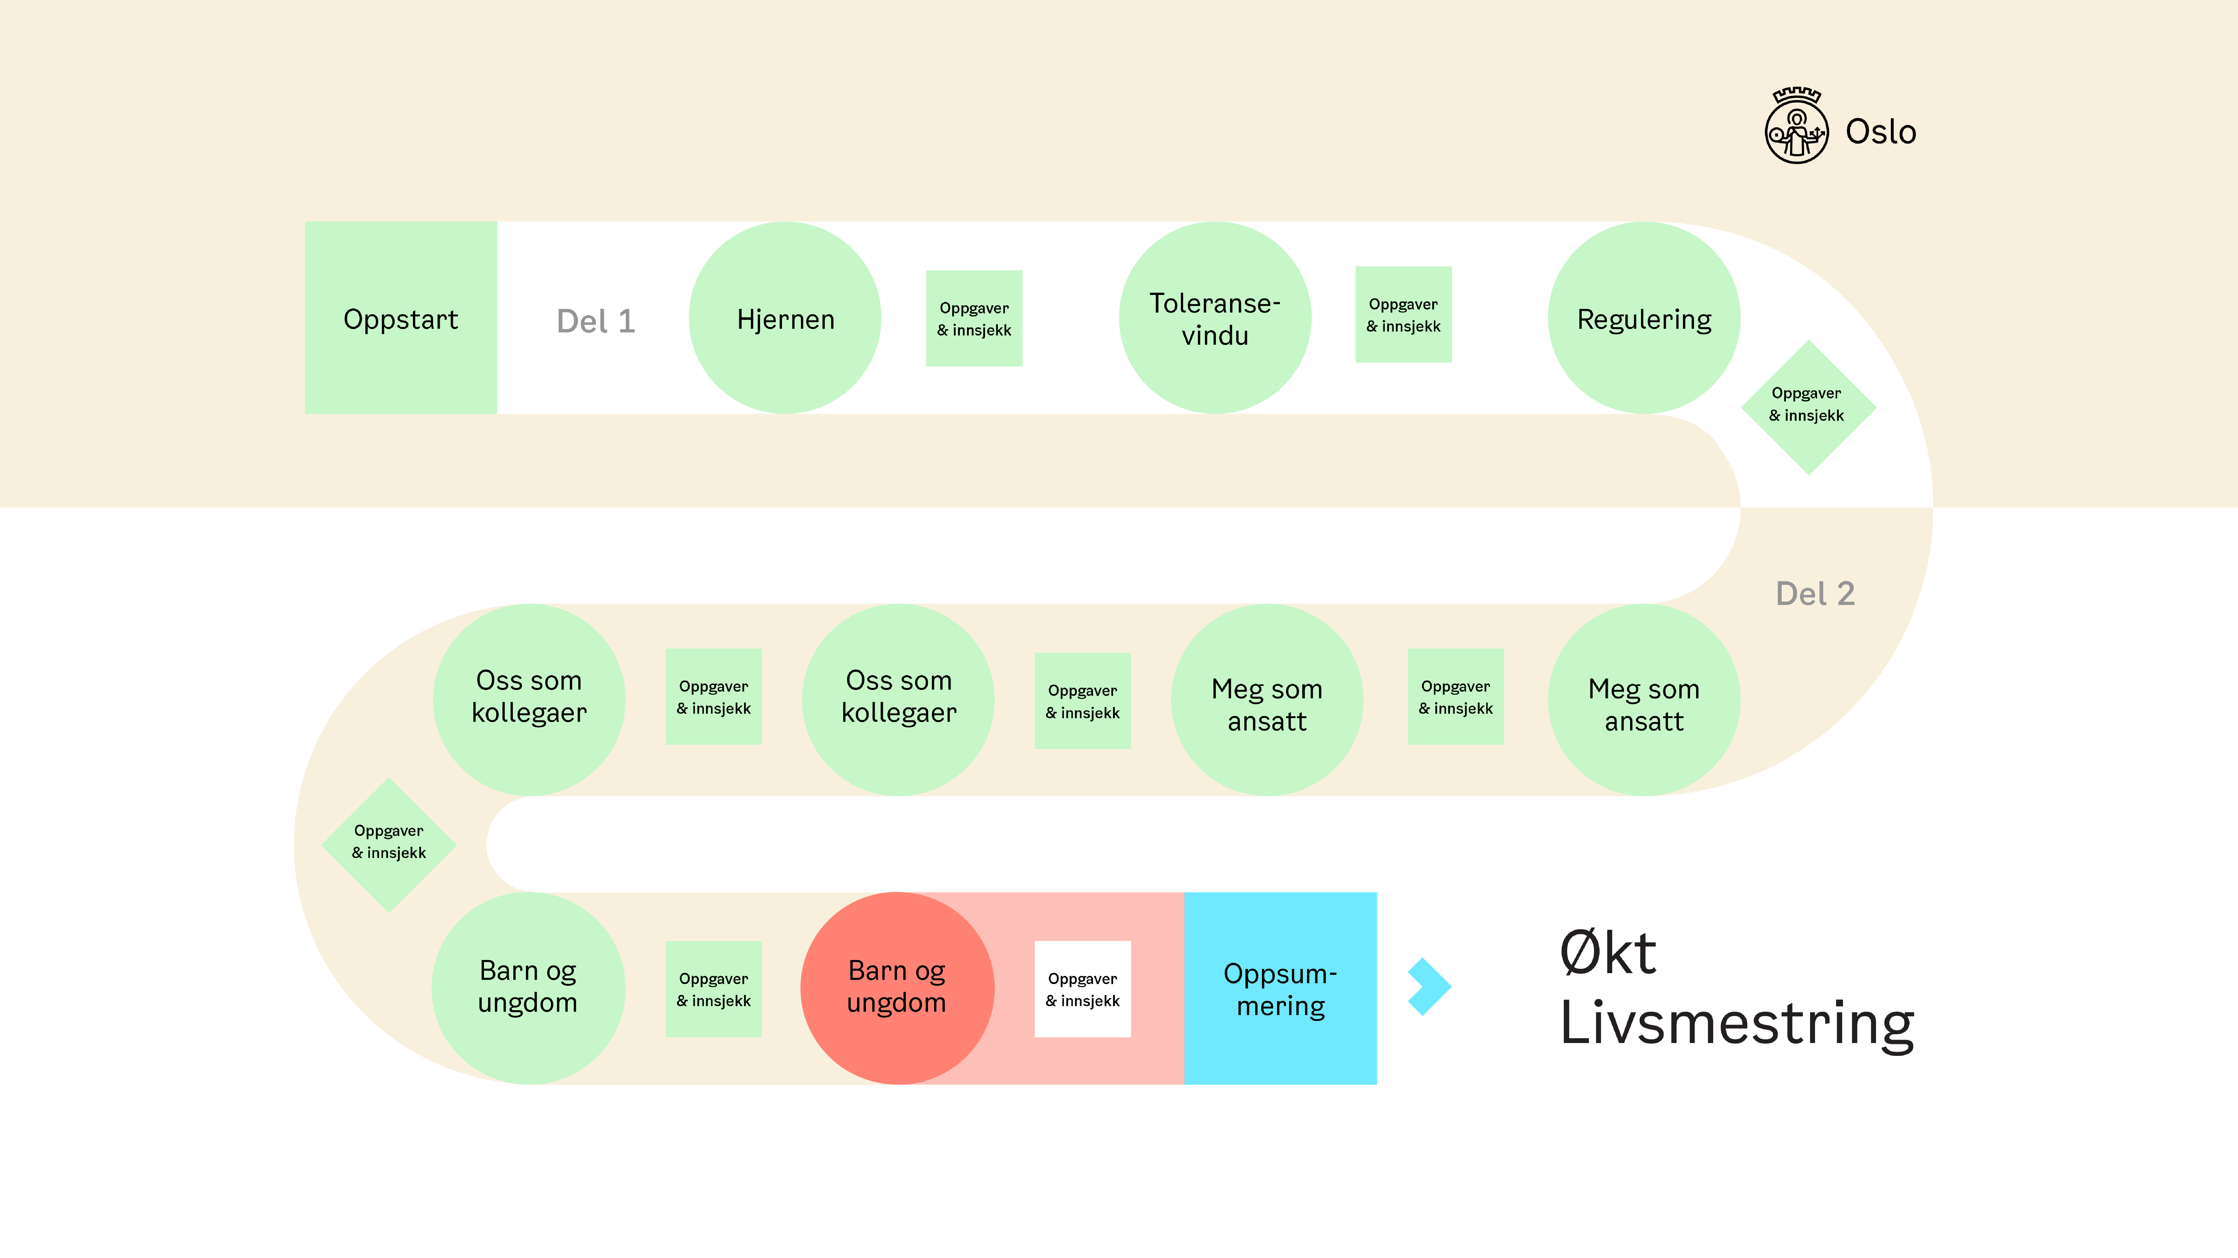

Slide 3


Vi skal ha fokus på:
Økt 1
Hvordan stressresponsen påvirker barns fungering.
Å bruke toleransevinduet som verktøy for å gjenkjenne barnets aktivering og behov.
Økt 2
Ulike måter vi kan gi reguleringsstøtte til barn.
Hvordan vi kan jobbe mer systematisk med reguleringsstøtte.

Slide 4
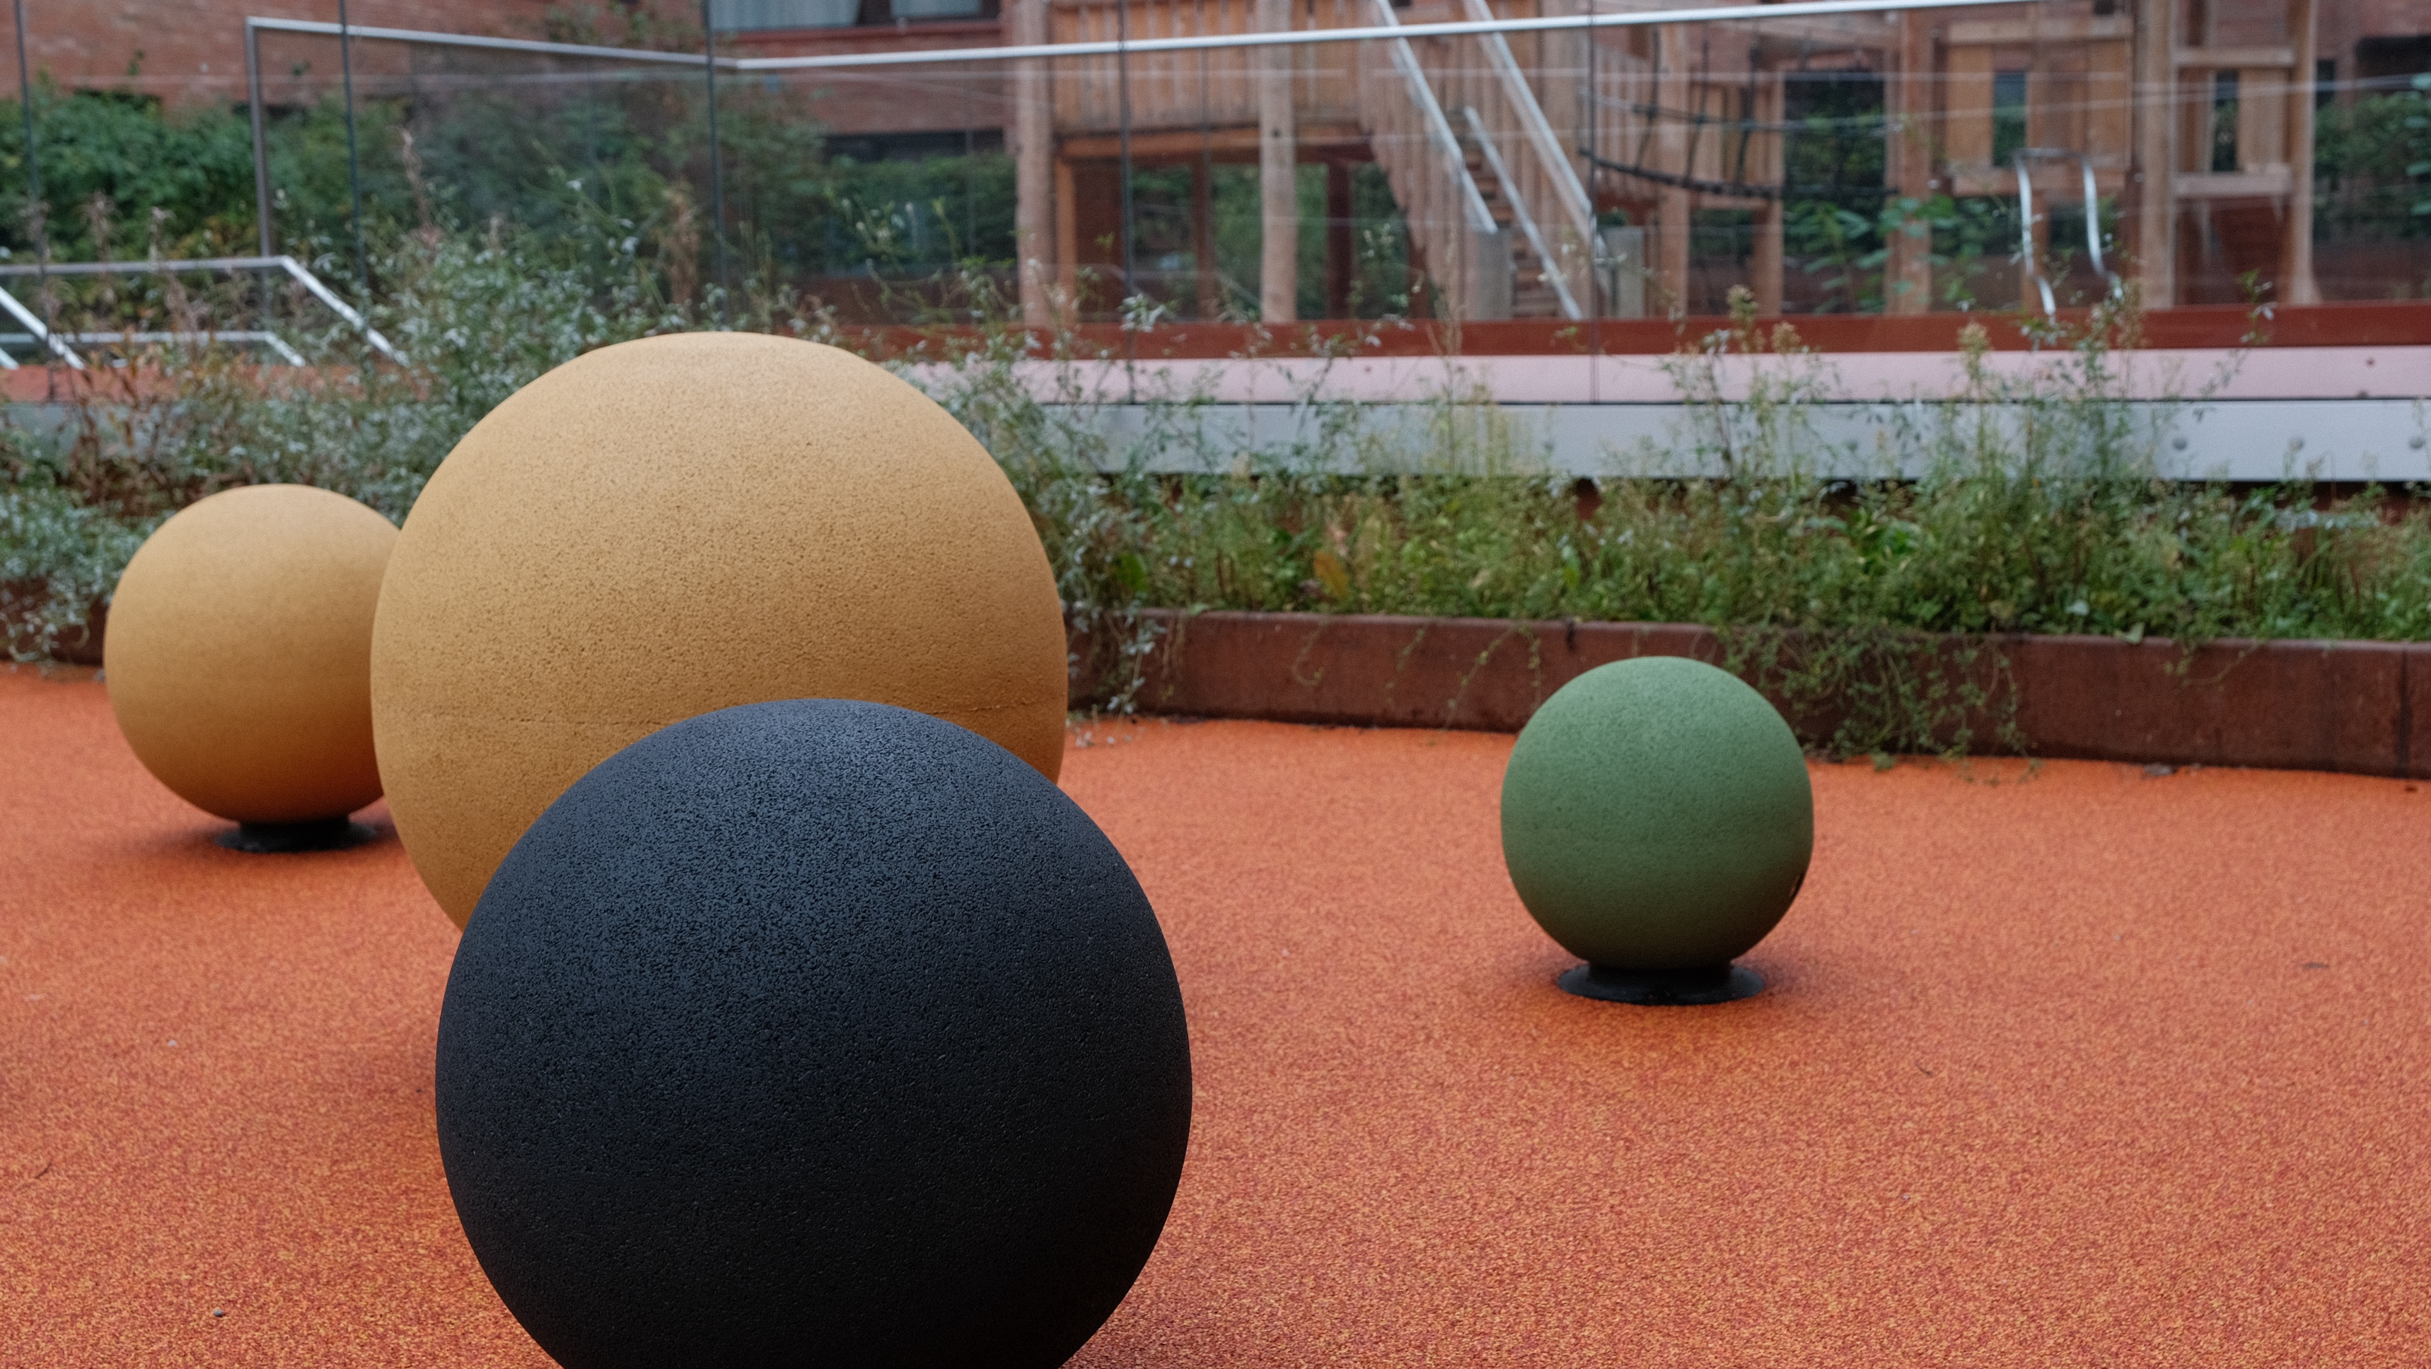
Barn og ungdom – økt 2
Når vi gir reguleringsstøtte kan vi hjelpe barnet med å komme inn igjen i toleransevinduet.
Da får barnet tilgang på ferdighetene sine igjen og kan kjenne på mestring, trygghet og tilhørighet. I tillegg til å utvikle egne reguleringsferdigheter.
Alle voksne kan gi reguleringsstøtte, vi kan alle gjøre en forskjell uavhengig hvor godt vi kjenner barnet eller hvor mye tid vi tilbringer sammen.

Slide 5
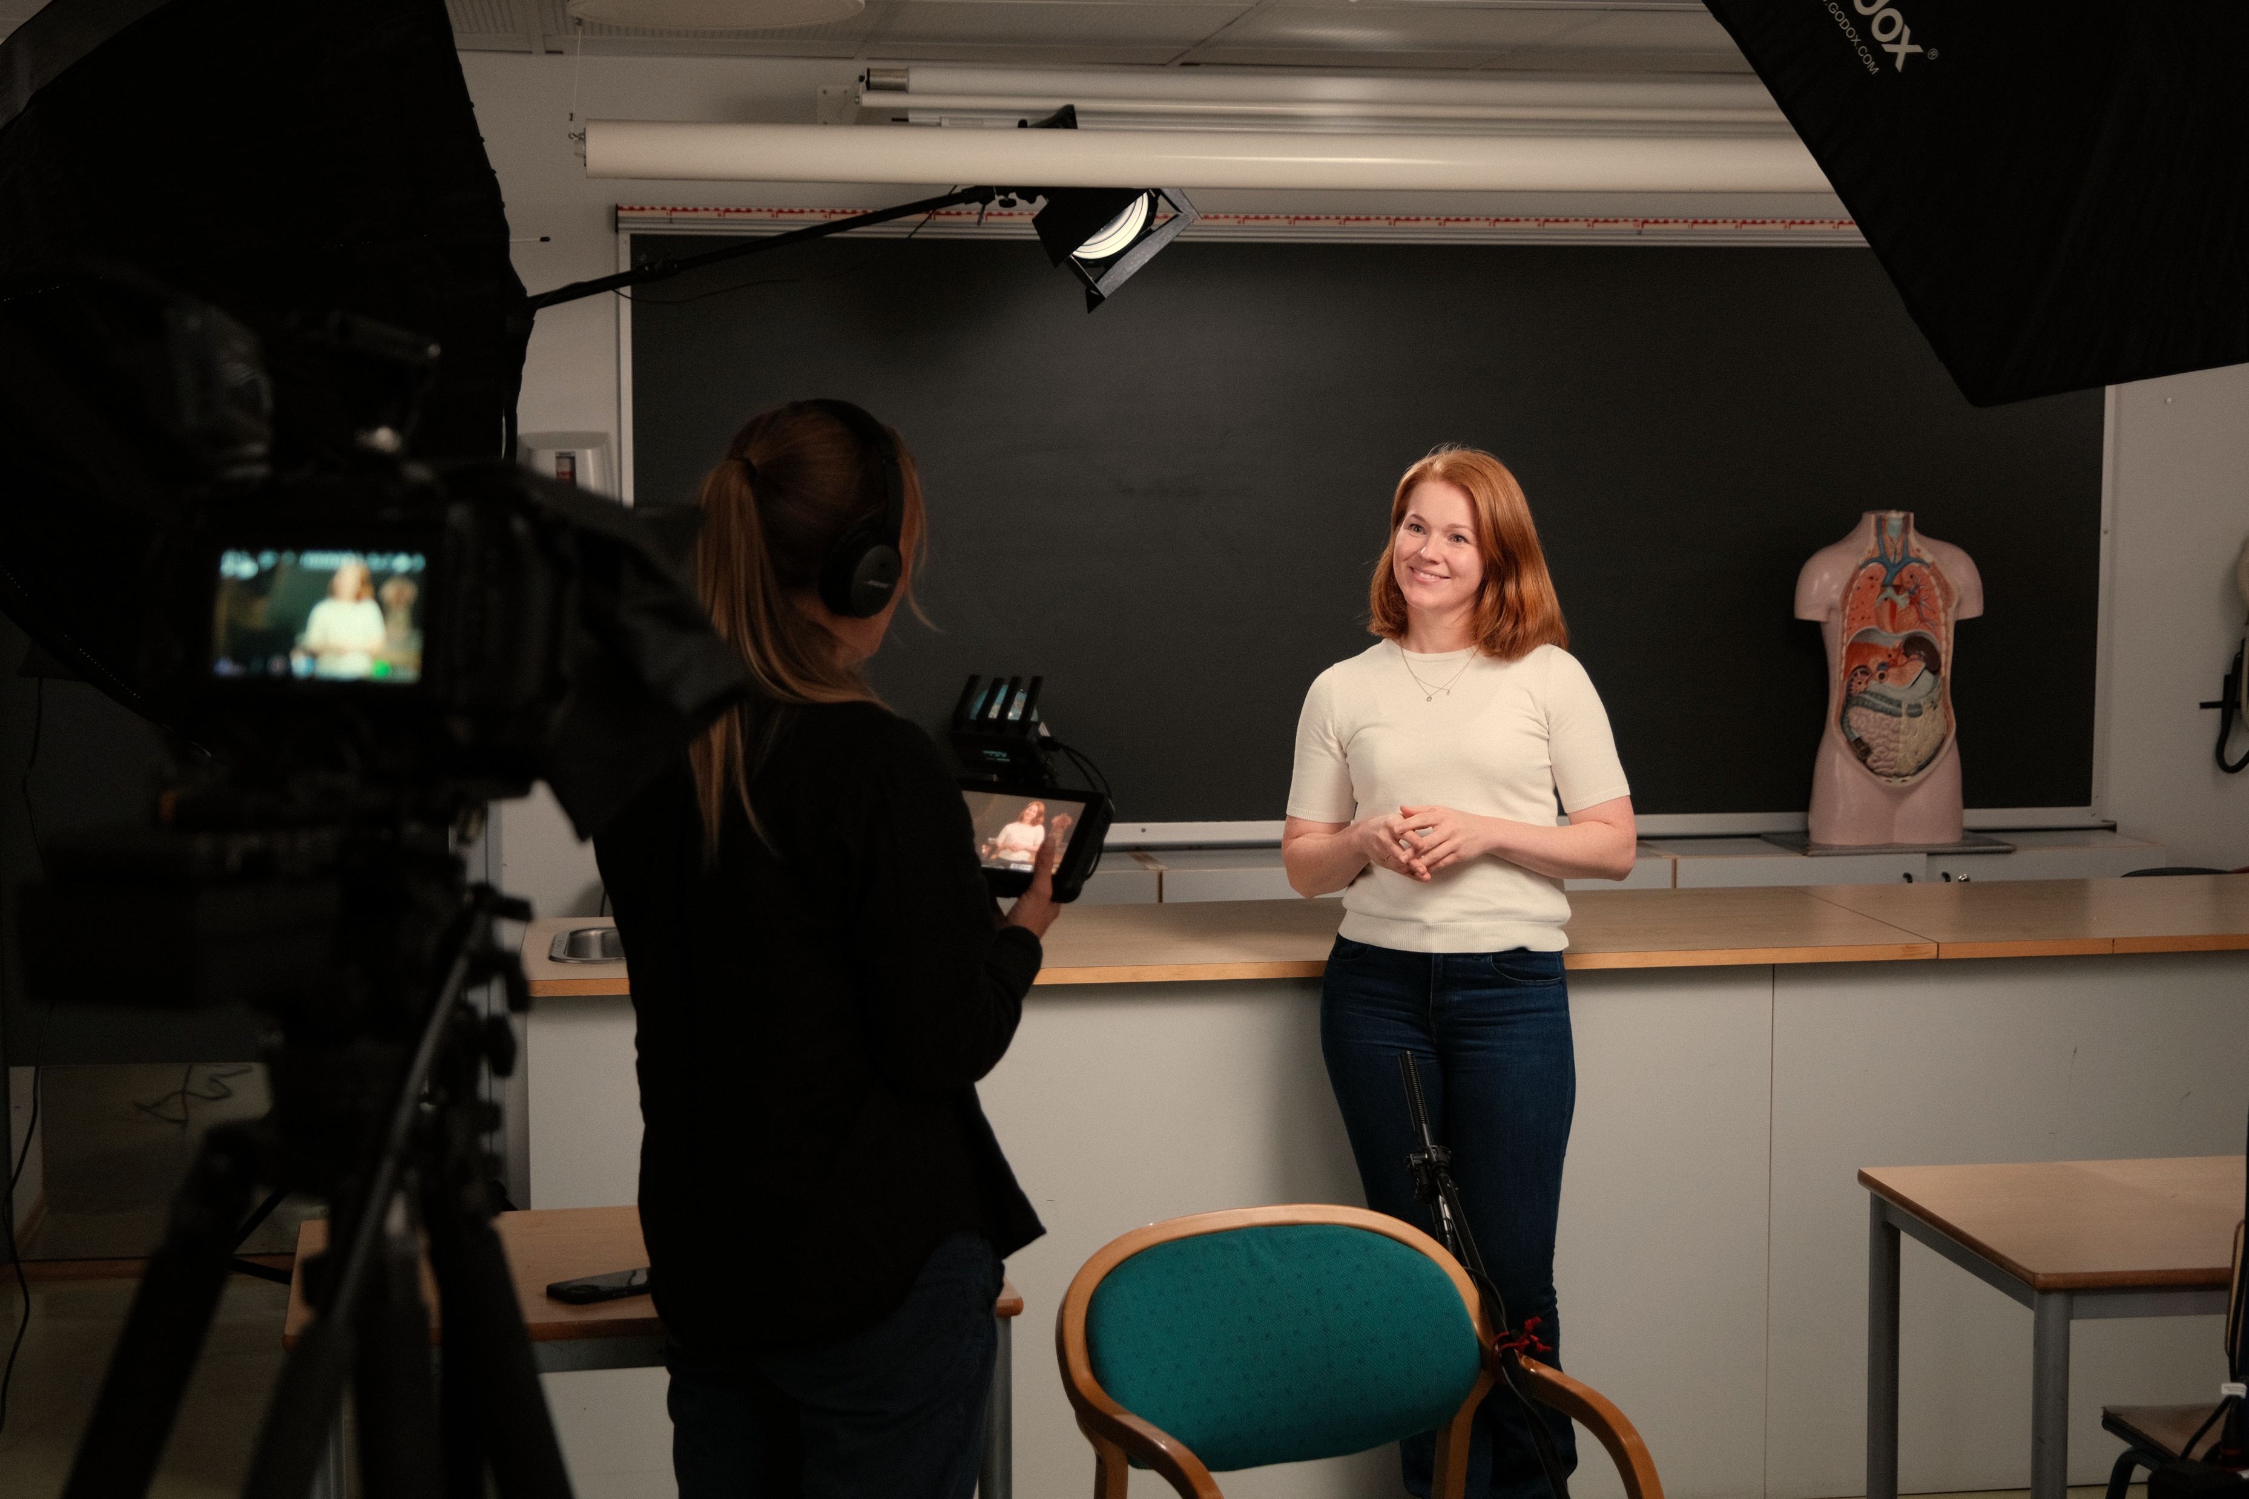


Hjernen
I neste film skal vi høre mer om:
  Hvordan vi kan gi reguleringsstøtte gjennom de fire reguleringsportene.
  Hvordan vi kan gi reguleringsstøtte til ulik tid, til enkeltbarn og til grupper.
4 minutter

Slide 6


Slide 7


Oppgave
Barn og ungdom – økt 2
10 minutter
Vi gir allerede mye reguleringsstøtte uten at vi tenker over det.
Bruk post-it lapper og noter ned 3 måter dere gir reguleringsstøtte i arbeidshverdagen
(1 ting per lapp).
Gå sammen i små grupper og heng opp lappene. Fortell hvordan dere gir reguleringsstøtte helt konkret, og hvordan dere kan merke endringer i barnet.

Slide 8
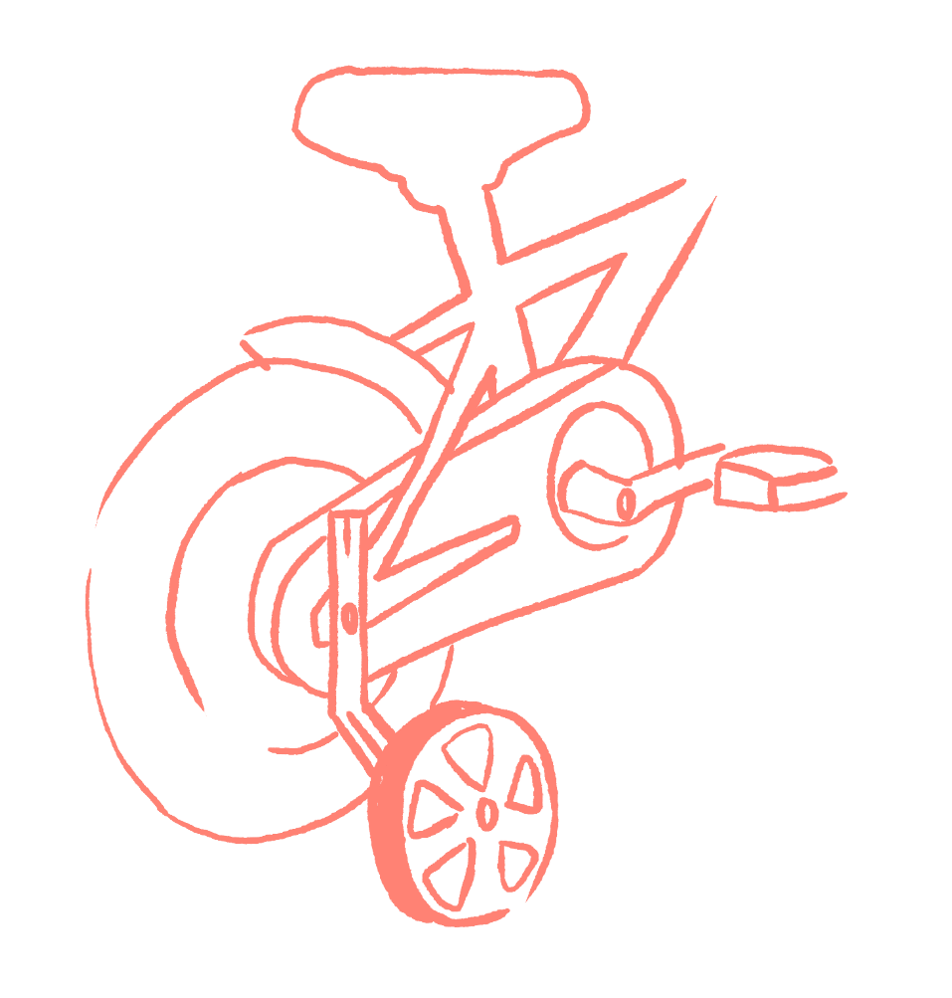
Reguleringsstøtte^{1,2}
Barn og ungdom – økt 2
Reguleringsstøtte handler om å hjelpe barn med å roe egen stressrespons sånn at de kommer inn igjen i toleransvinduet.
Den voksne styrer ikke reguleringen til barnet direkte, men støtter sånn at barnets stressrespons kan justere seg selv.
Voksne gir reguleringsstøtte mange ganger i løpet av dagen, både bevisst og ubevisst.
Erfaringene hjelper barnet med å utvikle egne reguleringsferdigheter.

Slide 9
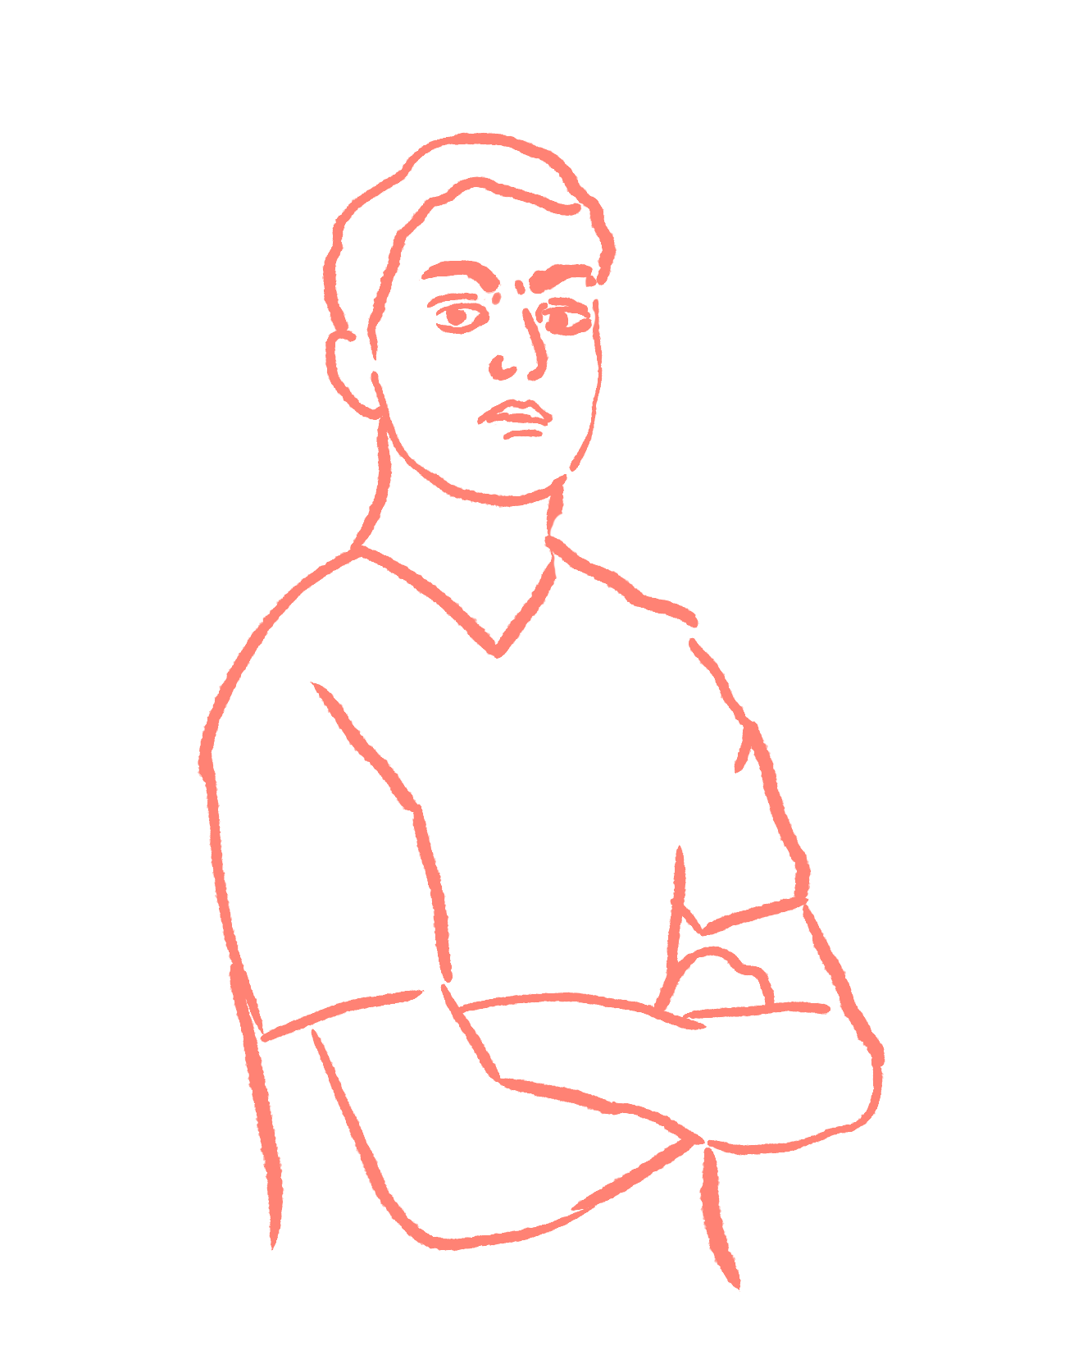
Noen ganger må vi stoppe atferd^{1,2}
Barn og ungdom – økt 2
Noen barn har reguleringsstrategier som gjøre at de kan skade seg selv eller andre.
Da kan det være helt nødvendig å stoppe atferden, men det er ikke det samme som reguleringsstøtte.
Selv om barnets atferd har stoppet kan stressresponsen fortsatt være veldig aktivert.
I situasjoner der vi må stoppe atferd er det viktig at vi også gir reguleringsstøtte sånn at stressresponsen deres får roet seg ned.

Slide 10

Reguleringsstøtte er viktig fordi^{1,2}
Barn og ungdom – økt 2
Barn får nye erfaringer med trygge voksne og erfarer at andre kan og ønsker å hjelpe.
De får hjelp til å stoppe egne reguleringsstrategier som kan være skadelig.
Når barn kommer inn i toleransevinduet får de tilgang på ferdighetene sine og kan mestre flere oppgaver og utfordringer.
Deres egne reguleringsferdigheter kan utvikles gjennom erfaringen med at stressresponsen justeres ned.

Slide 11
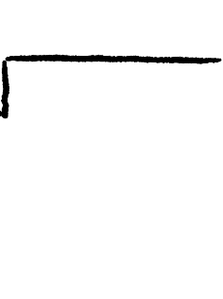
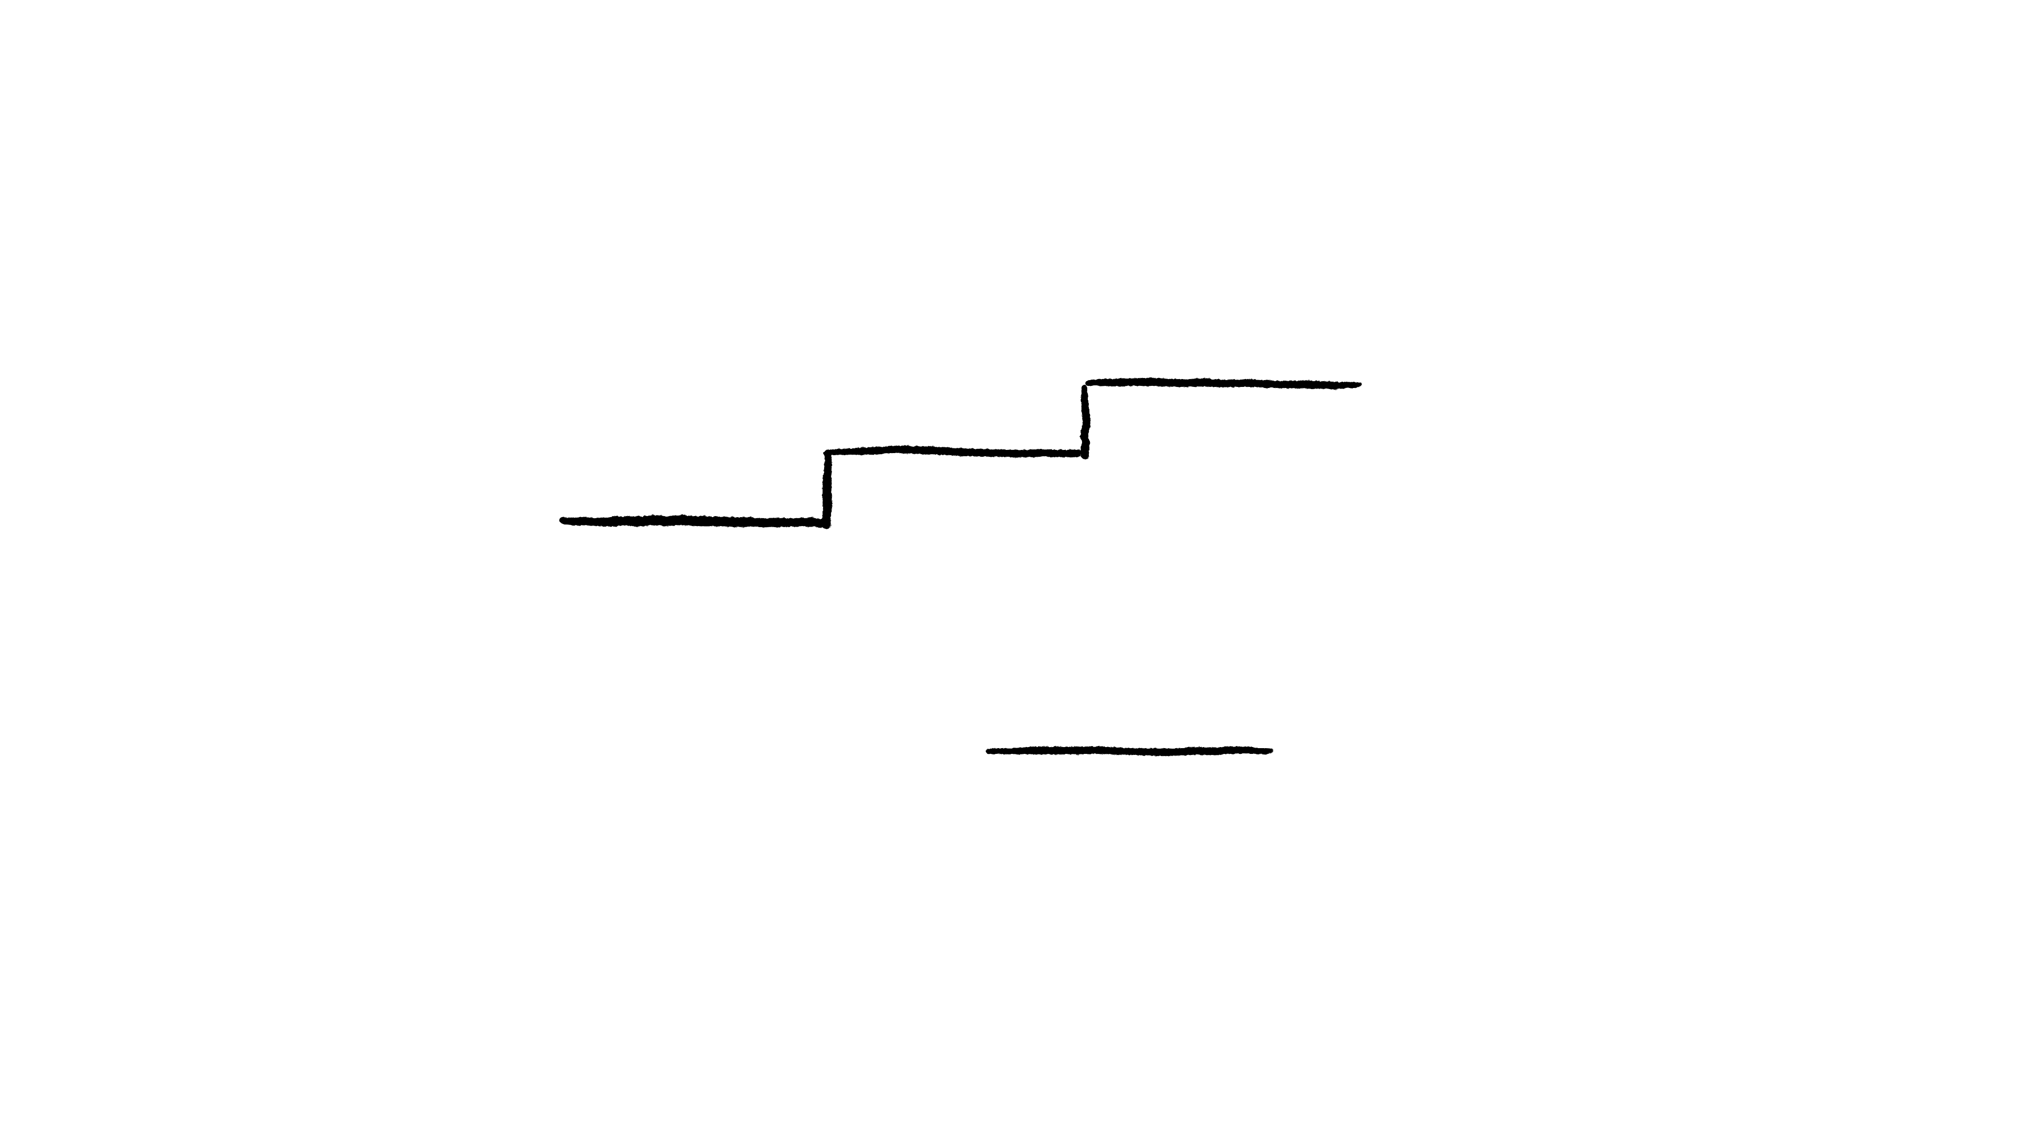
Reguleringsstøtte^{1,2}
4 reguleringsporter
Barn og ungdom – økt 2
Mange ganger gir vi reguleringsstøtte helt automatisk, ofte uten at vi tenker over det
Det er nyttig å bli mer bevisst på hvordan vi gir reguleringsstøtte, sånn at vi kan gjøre mer av det som virker.
Den mest effektive reguleringsstøtten gir vi når vi kombinerer de ulike formene for reguleringsstøtte og starter nedenfra og opp.

Slide 12
Sanseporten^{1,2}
Reguleringsstøtte via sanser og kropp
Barn og ungdom – økt 2
Når et barn er utenfor toleransevinduet kan det være vanskelig å skape kontakt og regulere med ord.
Da kan det være mer hjelpsomt å regulere via sanser og kropp.
Vi regulere ofte automatisk via sanseporten i møte med små barn, men når de blir litt eldre bruker vi ofte språk.
Vi kan også gi sansemotorisk regulering til eldre barn, tilpasset deres alder så det ikke blir innvandrende.

Slide 13
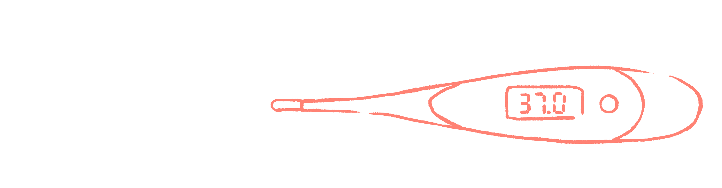
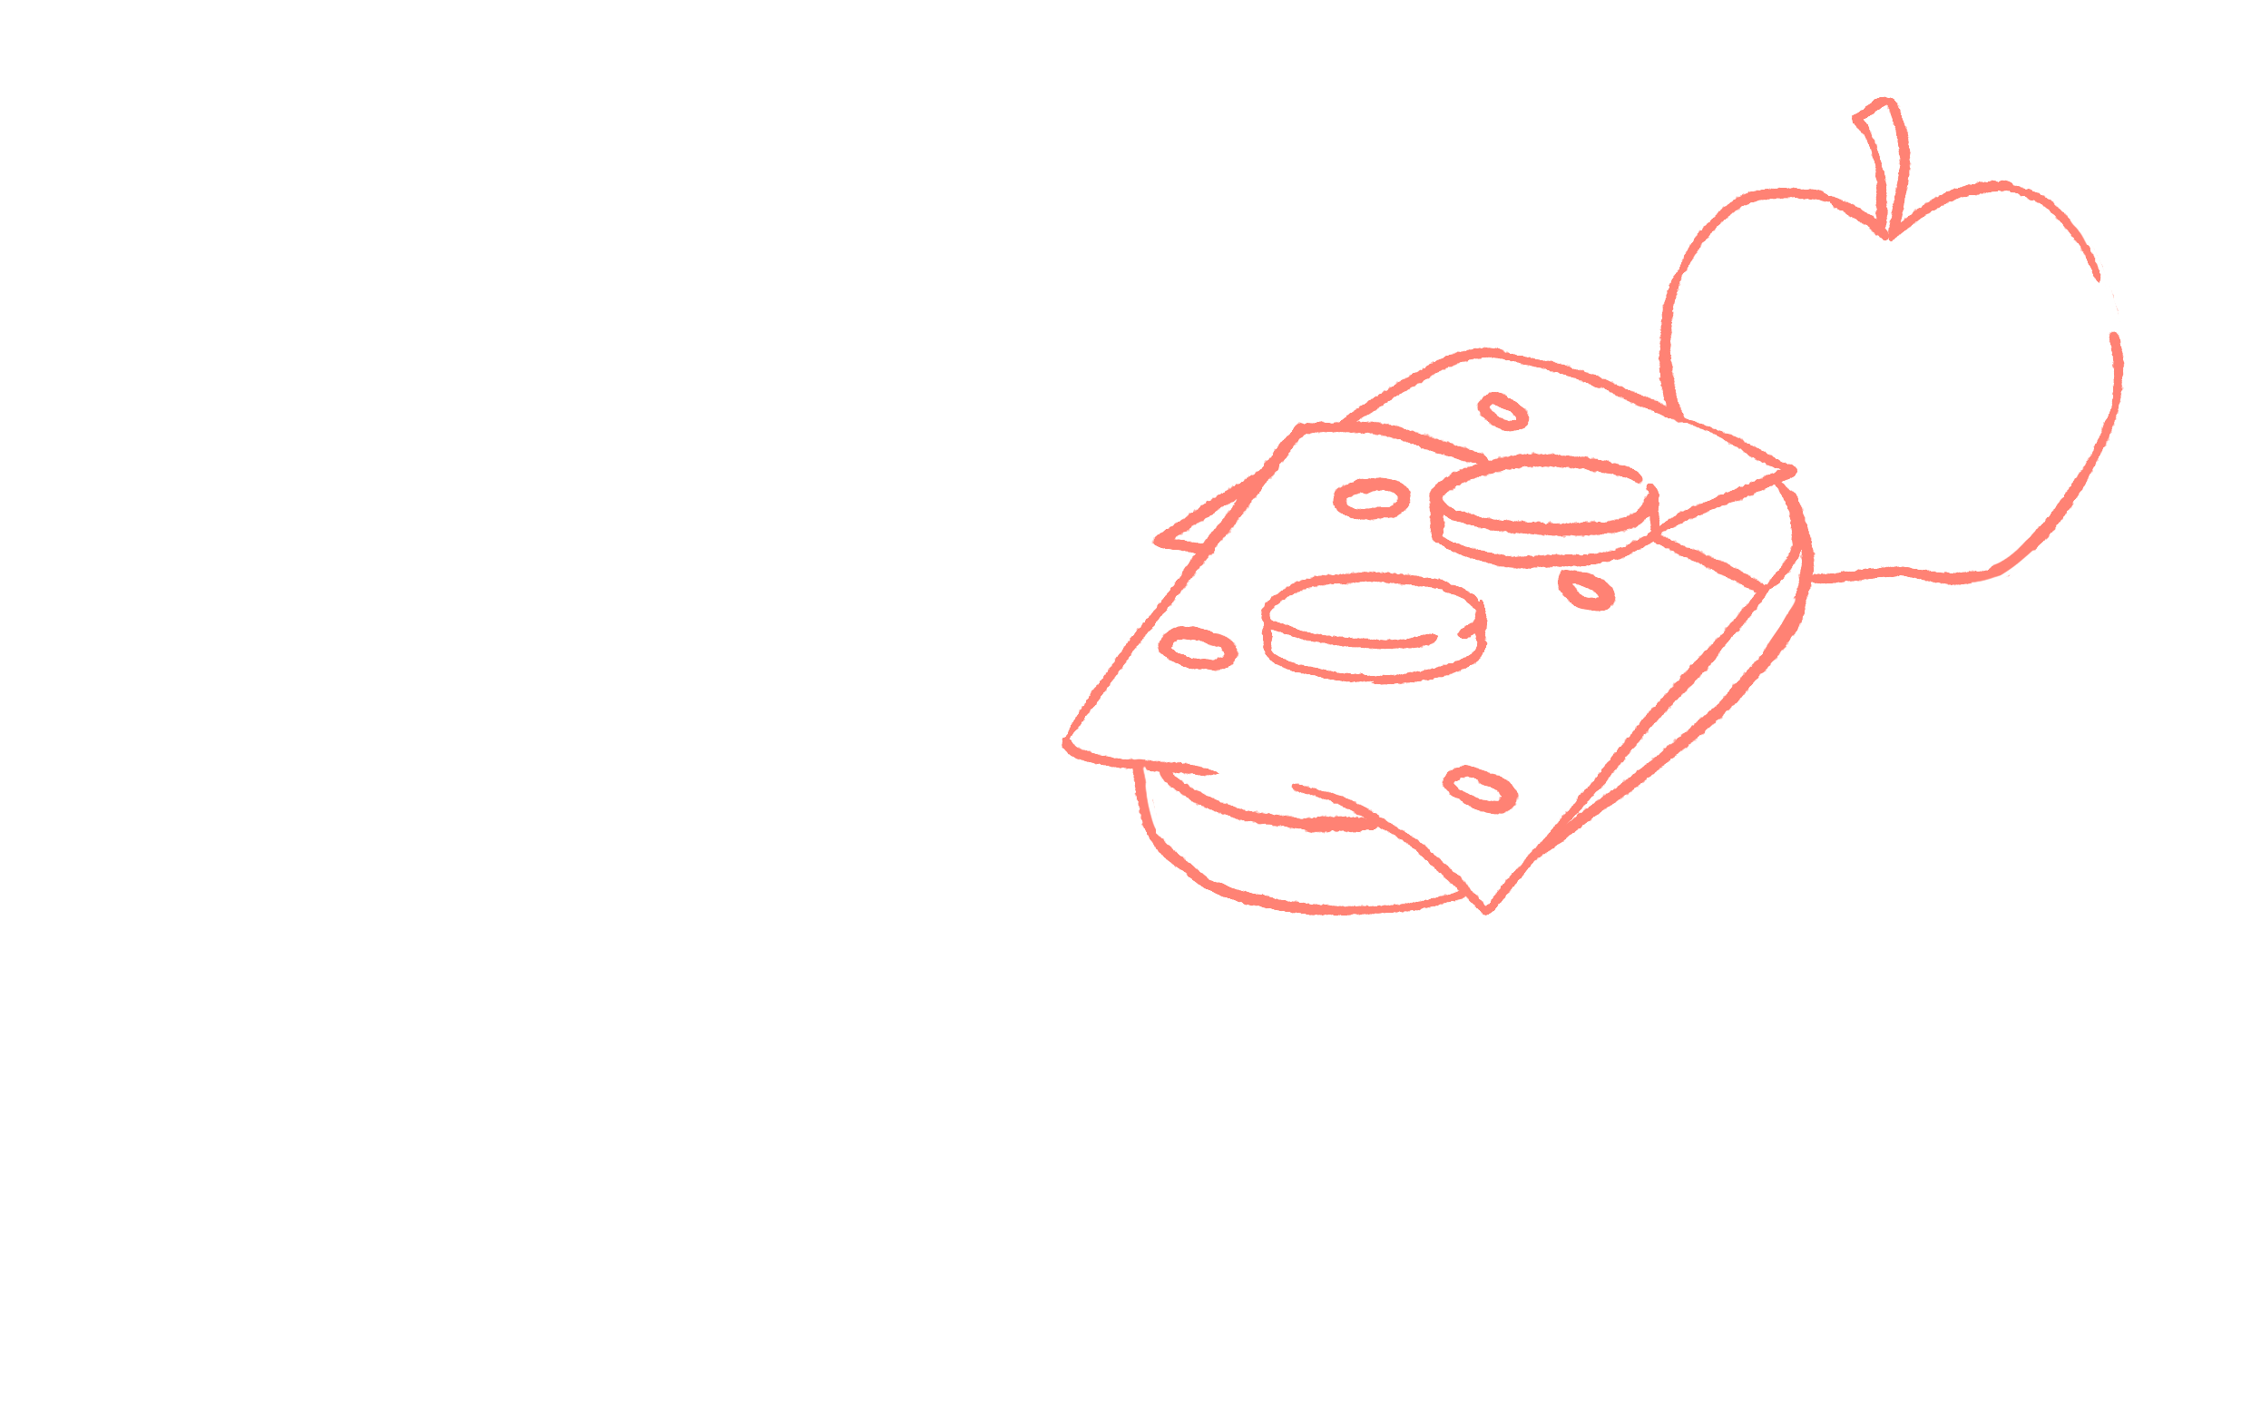
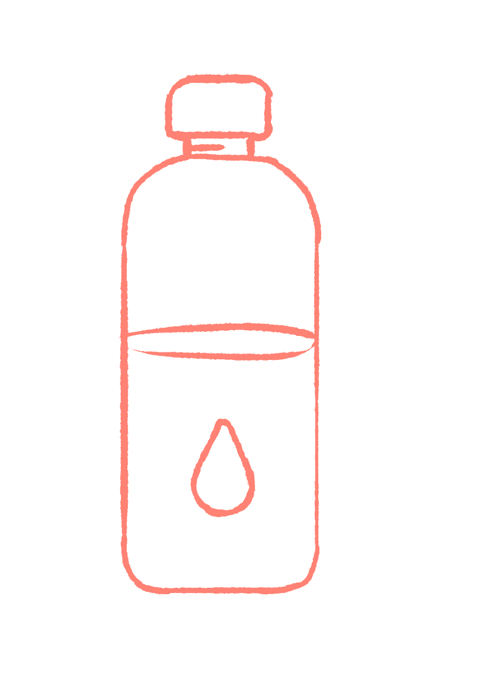
Illustrasjon
Barn og ungdom – økt 2
Eksempler:
Du passer på at barnet ikke er for sulten, tørst, varm eller kald.
Når barnet skal konsentrere seg om en oppgave får det også lov å bruke en fikleball.
Du går tur med en ungdom fordi han er så sint at han ikke klarer å sitte stille.
Dere hører på musikk med litt tempo for å regulere opp når et barn er under vinduet.
Du hjelper barnet med å koble seg på og være i kontakt med andre ved å stryke forsiktig på skulderen og skape et felles fokus.

Slide 14
Følelsesporten^{1,2}
Reguleringsstøtte gjennom relasjon og følelser
Barn og ungdom – økt 2
Vi kan gi reguleringsstøtte gjennom relasjonell kontakt med barnet, uavhengig om vi kjenner barnet godt eller ikke.
Det handler mye om vårt kroppsspråk, toneleie og hvordan vi fremstår, sånn som å smile, hilse og anerkjenne.
Vi kan gi reguleringsstøtte ved å smitte barnet via speilnevroner, så hvis vi er rolige kan vi hjelpe barnets stressrespons med å justeres ned.
Det er viktig å være oppmerksom på at relasjon kan være triggende for noen barn, og da må vi gå forsiktig frem.

Slide 15

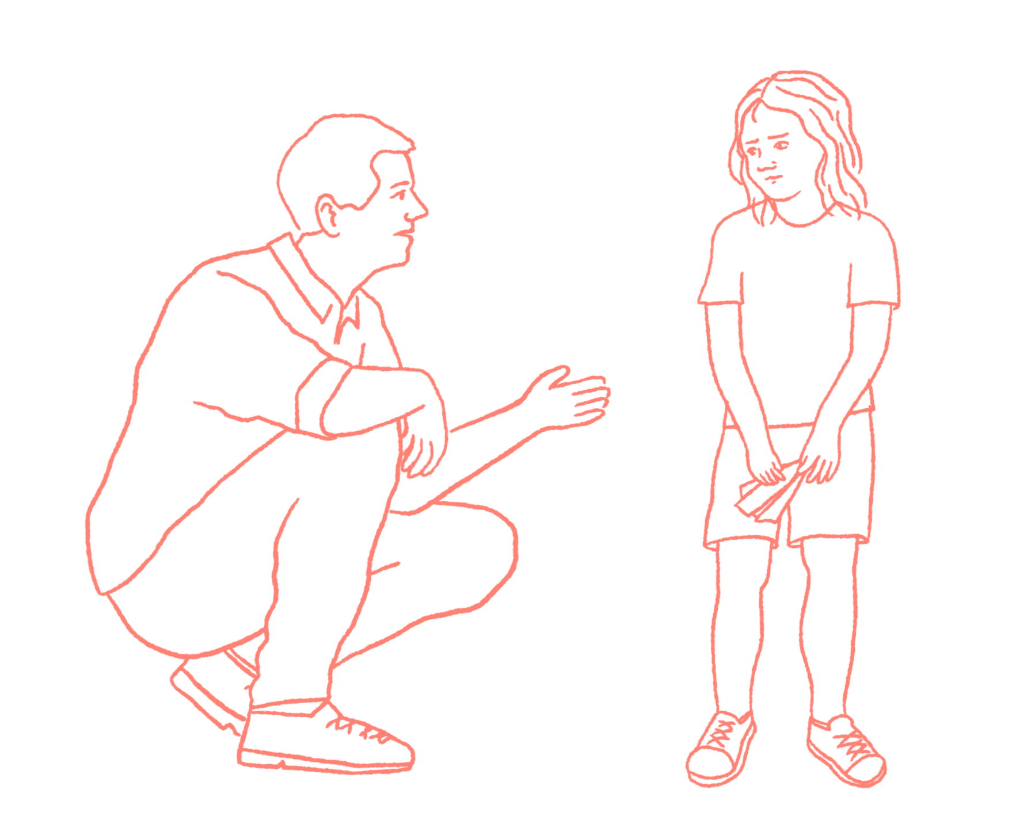
Barn og ungdom – økt 2
Eksempler:
«Jeg skjønner hvis du synes dette ble vanskelig. Kanskje vi kan gjøre det litt sammen nå til å begynne med?»²
«Dette var ikke lett. Jeg foreslår at vi tar oss litt frisk luft og litt å spise, så prøver vi heller på nytt litt senere.»²
«Jeg ser at du er lei deg. Jeg setter meg ned her sammen med deg. Vi trenger ikke snakke om det, jeg bare er her»
«Så gøy å se at du ble glad. Nå ble jeg også glad.»

Slide 16
Barn og ungdom – økt 2
Det skjer ofte gjennom ord og samtaler og vi gi reguleringsstøtte gjennom prosessene i tenkehjernen.
Vi kan snakke samme og prøve å forstå det som skjer, hvordan vi kan påvirke situasjonen og konsekvenser av ulike handlinger.
For å lykkes med dette må barnet ha tilgang på ferdighetene i tenkehjernen.
Denne formen for regulering er krevende, ofte kan det være hjelpsomt med små pauser der man bruker andre nettverk i hjernen.
Tenkeporten^{1,2}
Reguleringsstøtte gjennom tanker og refleksjon

Slide 17
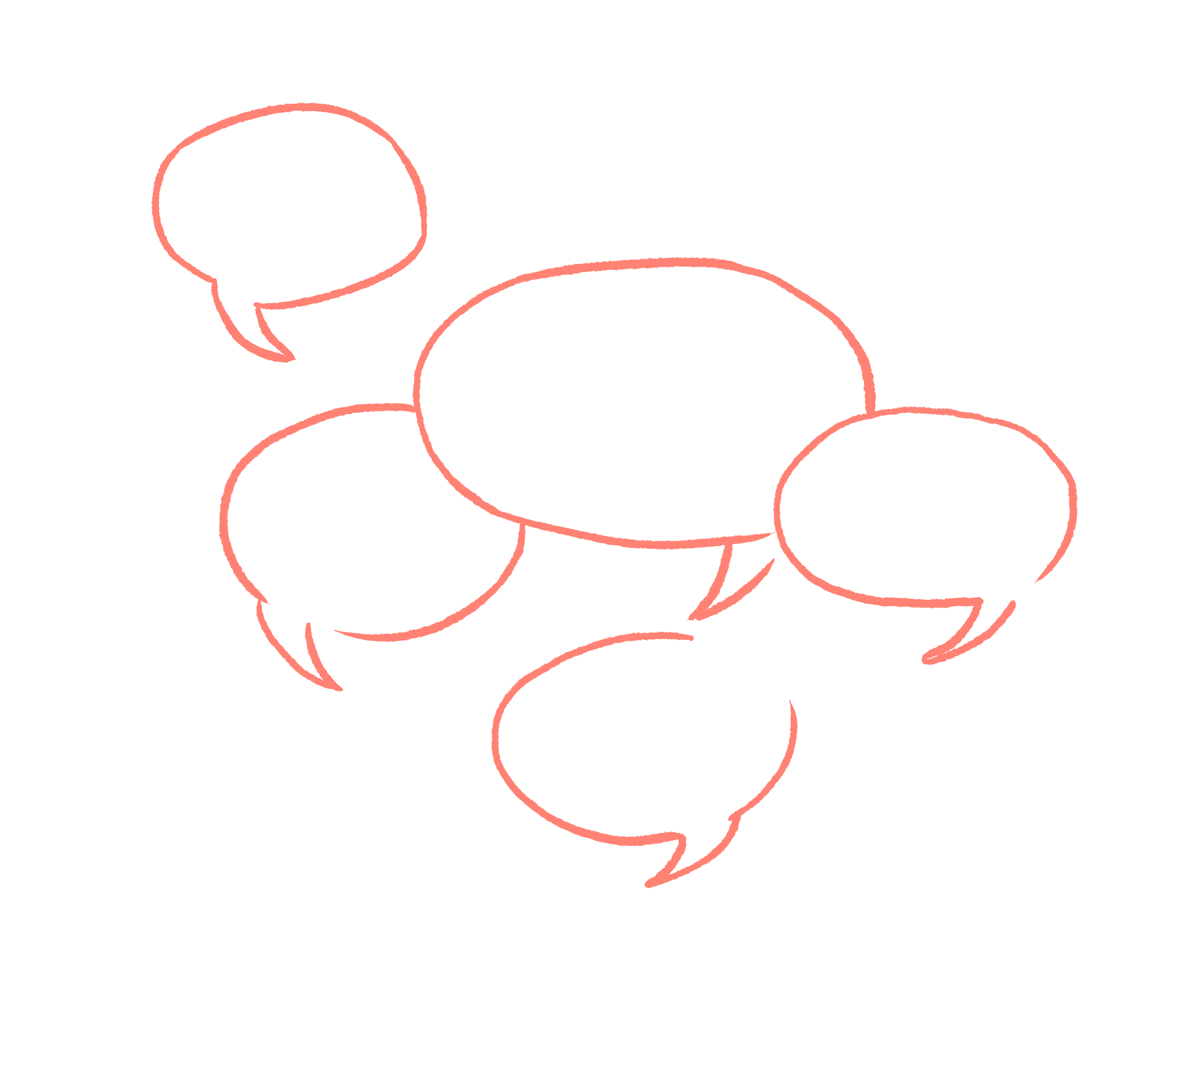
Barn og ungdom – økt 2
Eksempler:
«Det var en høy lyd, jeg tror du skvatt og ble redd. Her på kontoret er det helt trygt.»
«Jeg vet du ikke liker å krangle med vennene dine, og jeg tror du er ganske lei deg selv om du kjeftet på dem».
«Når du har eksamen er det normalt å bli stresset. Du har lyst til å gjøre det bra, og så blir du usikker på deg selv og om du har lest nok».
«Nå har vi konsentrert oss lenge. Nå tar vi en pause, strekker på kroppen og beveger oss litt til musikk før vi fortsetter å jobbe».

Slide 18
Strukturporten²
Reguleringsstøtte gjennom forutsigbarhet
Barn og ungdom – økt 2
Struktur og rutiner legger til rette for at det samme skjer gjentatte ganger.
Da kan vi redusere antall nye inntrykk og stimuli barnet må forholde seg til, noe som frigjør kapasitet til andre ting.
Ved gjentatte erfaringer hvor det samme skjer hver gang kan barnet erfare og lære at det som skjer ikke er farlig.
Det skaper forutsigbarhet, og kan forebygge at barnets stressrespons skrur seg på i situasjoner som egentlig er trygge.

Slide 19
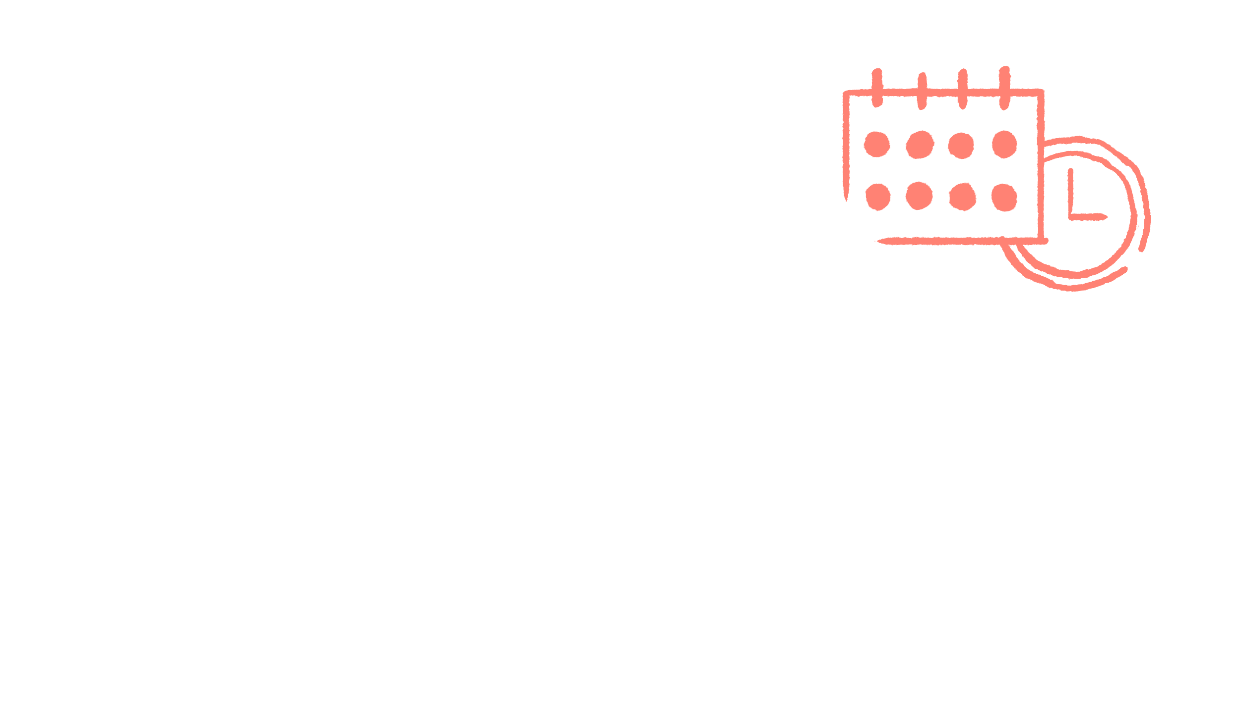
Barn og ungdom – økt 2
Eksempler:
Vi kan ha rutiner og struktur for en hel uke, en dag eller et kort møte som skaper forutsigbarhet.
Vi har rutiner for hvordan dagen gjennomføres med barna. Det er faste tider for måltider, aktiviteter, faste plasser og de møter de samme voksne.
Vi kan ha en fast struktur i en samtale og forberede ungdommen på hva vi skal snakke om, varighet for samtalen og hva som skjer etterpå.
Struktur og rutiner kan også hjelpe oss med å regulere via de andre portene mer systematisk.

Slide 20
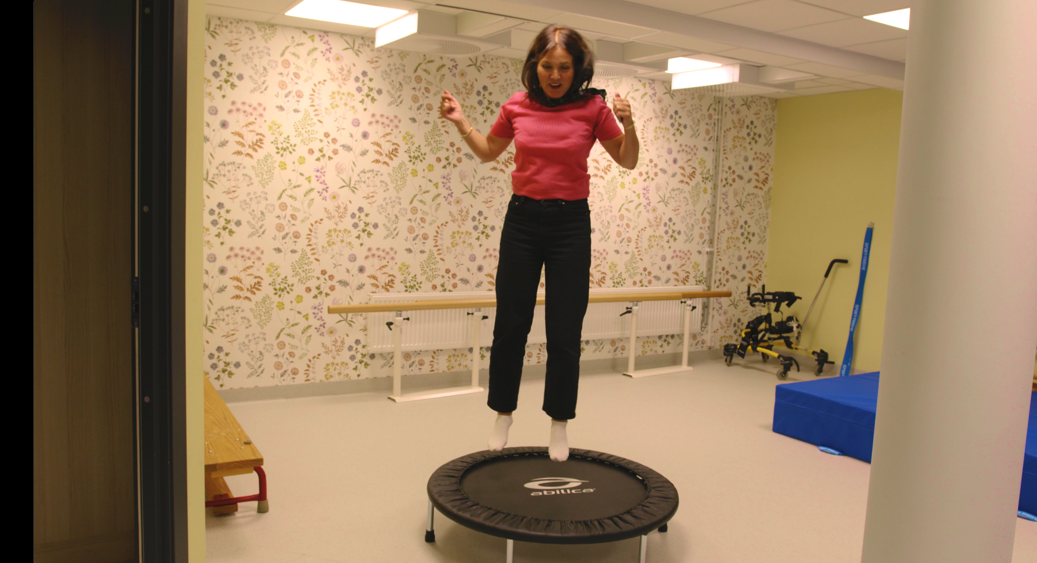
Marianne jobber som fysioterapeut i bydel Gamle Oslo.
Hun forteller om hvordan hun kan gi reguleringsstøtte gjennom de ulike portene avhengig av barnets behov.
Barn og ungdom – økt 2
Marianne jobber som fysioterapeut i bydel Gamle Oslo.
Hun forteller om hvordan hun gir reguleringsstøtte gjennom ulike reguleringsportene avhengig av barnets behov.
4 minutter

Slide 22
Oppgave
Barn og ungdom – økt 2
4 minutter
Bruk post-it lappene fra sist øvelse og plasser de inn i de fire portene.
        Hvilke port regulere dere oftest igjennom?
        Hvilke porter kan det være nyttig å ha ekstra fokus på for å gi reguleringsstøtte og hvordan kan du gjøre det?

Slide 23
Reguleringsstøtte til enkeltbarn eller grupper²
Barn og ungdom – økt 2
Ofte tenker vi på reguleringsstøtte som noe vi gir til ett barn eller én ungdom.
Det er ikke alltid det er mulig å gi individuell reguleringsstøtte til mange barn samtidig. Da er det heller nyttig å tenke regulering til hele gruppen som helhet:
        Gruppen trenger rutiner for det som skal skje i løpet av dagen.
        De trenger faste og forutsigbare pauser når de jobber med krevende oppgaver.
        Gruppen trenger å bli sett, så det er faste aktiviteter som legger til rette for små og store øyeblikk der vi kobler oss på hverandre.

Slide 24

Når skal vi gi reguleringsstøtte?^{1,2}
Barn og ungdom – økt 2
Vi kan gi reguleringsstøtte før, under eller i etterkant av en situasjon som aktiverer barnets stressrespons.
Vi kan også gi reguleringsstøtte uavhengig av spesielle situasjoner.
Jevnlig reguleringsstøtte gjennom dagen gir påfyll til toleransevinduet som en «buffer».
I arbeidshverdagen må vi gjøre begge deler. Når vi klarer å være mer i forkant, kan vi muligens redusere antall ganger vi må gi reguleringsstøtte i etterkant.

Slide 25
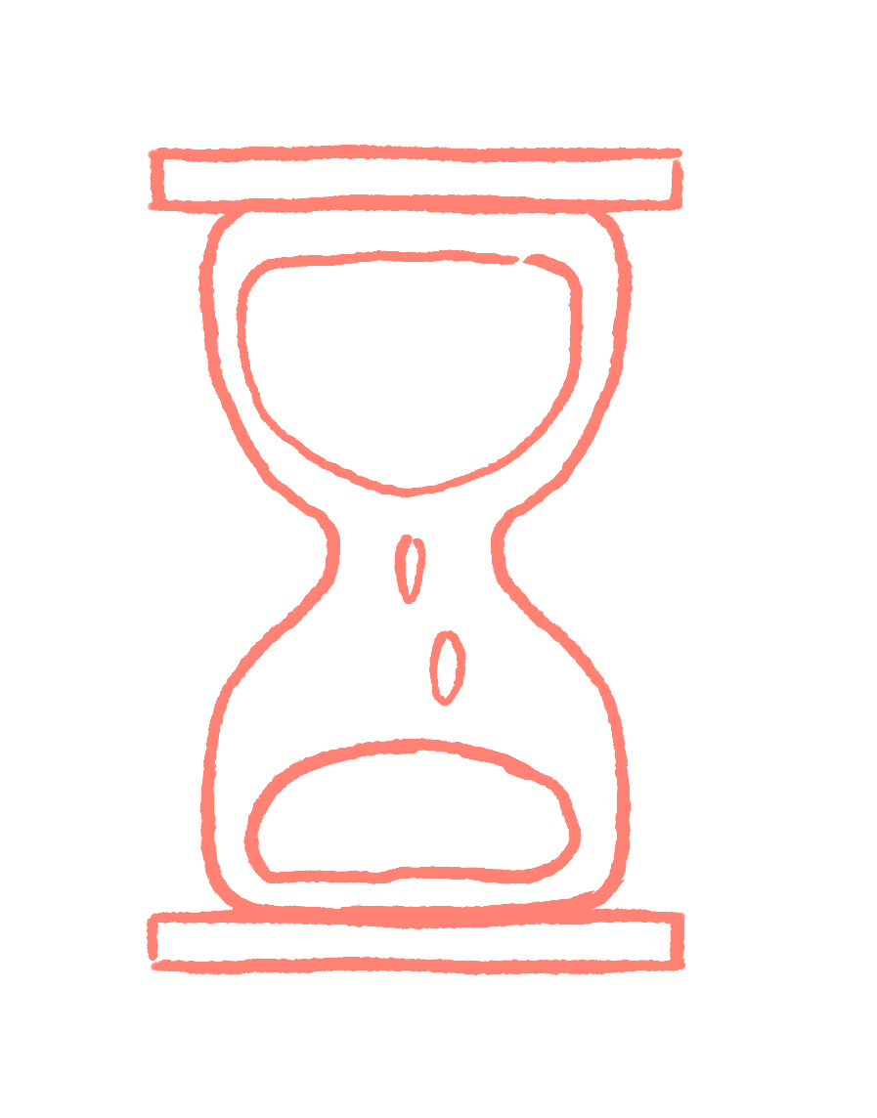
Lengde på reguleringsstøtte^{1,2}
Barn og ungdom – økt 2
Det er viktig at reguleringsstøtte gis lenge
nok til at barnet kommer tilbake inn igjen i toleransvinduet.
Det er barnets aktivering som signaliserer når vi kan slutte å gi reguleringsstøtte, ikke en klokke.
Barn er forskjellige, og det variere hvor lang tid det er nødvendig å gi reguleringsstøtte.
Det kan også varierer hos et enkelt barn, noen dager trenger barnet mer og lengre reguleringsstøtte enn andre dager.

Slide 26
Barn og ungdom – økt 2
Litt stress er sunt og viktig for at barn skal utvikle seg.
Samtidig trenger barn nok reguleringsstøtte så stressresponsen deres kan skru seg av.
Da får kroppen deres pause og tid til å kvitte seg med stresshormonene, før nytt stress kommer.
Barna trenger hjelp fra voksne for å ha en passe balanse mellom stress og hvile.
Da kan toleransevinduet deres utvides og bli mer robust.
Nok hvile i mellom
stress^{1,2}

Slide 27
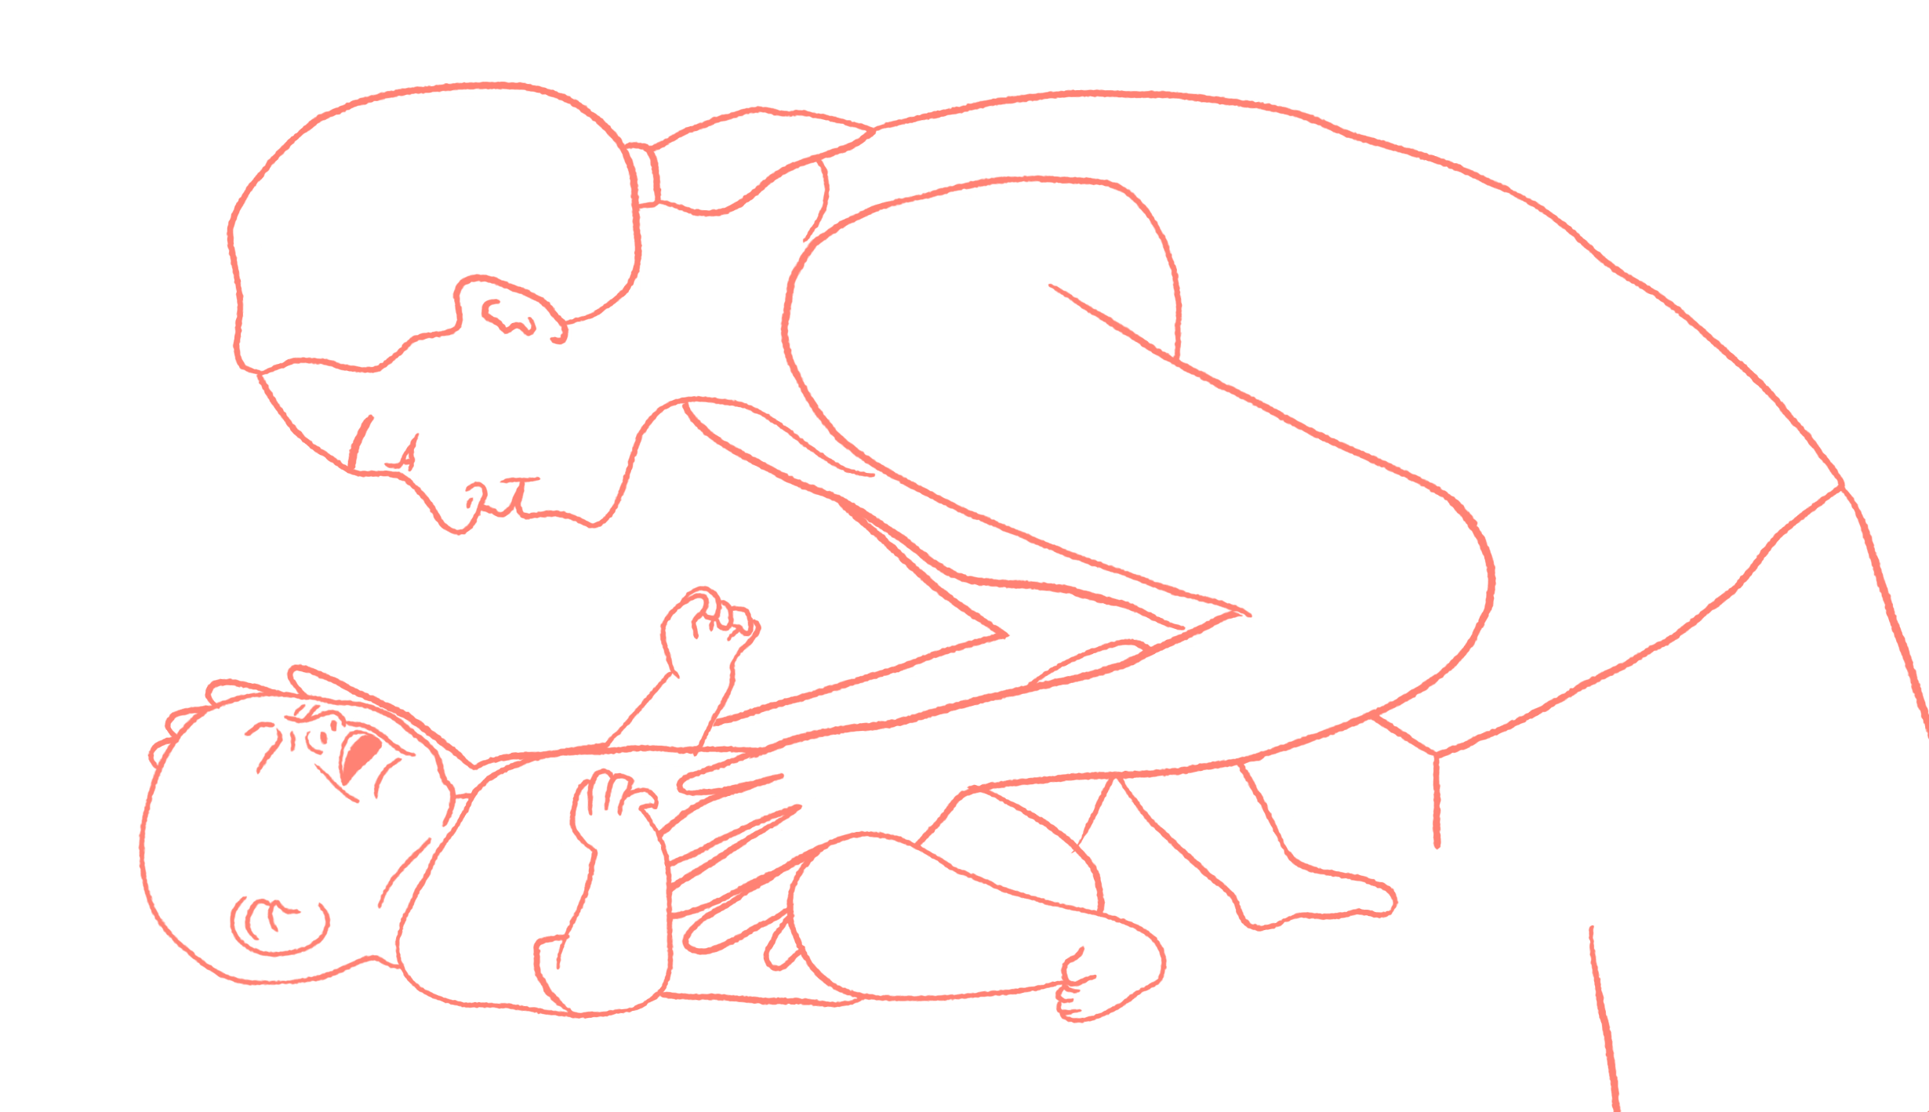
Balanse mellom stress og hvile
Meg som ansatt – økt 2
Vi kan hjelpe ved å:
      Tilpasse forventinger våre og legge til rette for passe store utfordringer
      Tilby støtte når barnet trenger det.
      Prøve å gjøre stresset forutsigbart
      Lang nok pause mellom hver gang de opplever stress.

Slide 28
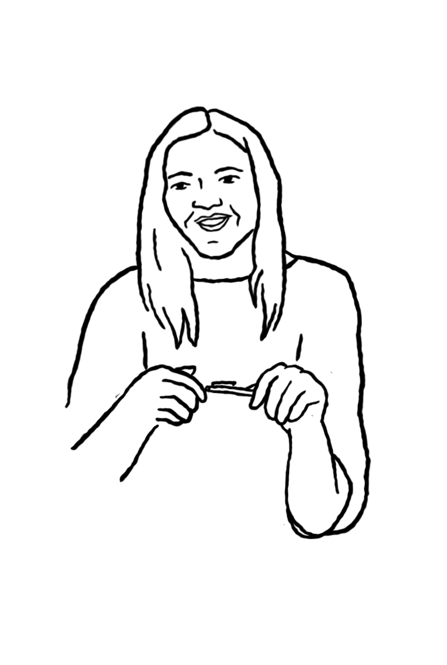
Til sammen gir vi barna mange erfaringer med reguleringsstøtte
Barn og ungdom – økt 2
Å gi reguleringsstøtte er ikke alltid like lett.
Det viktigste er at vi fortsetter å prøve, ikke gir opp, er bevisst på oss selv og at vi støtter hverandre som kollegaer.
Sammen kan vi gi barn nye erfaringer med trygge voksne som kan kompensere for de vonde.

Slide 29
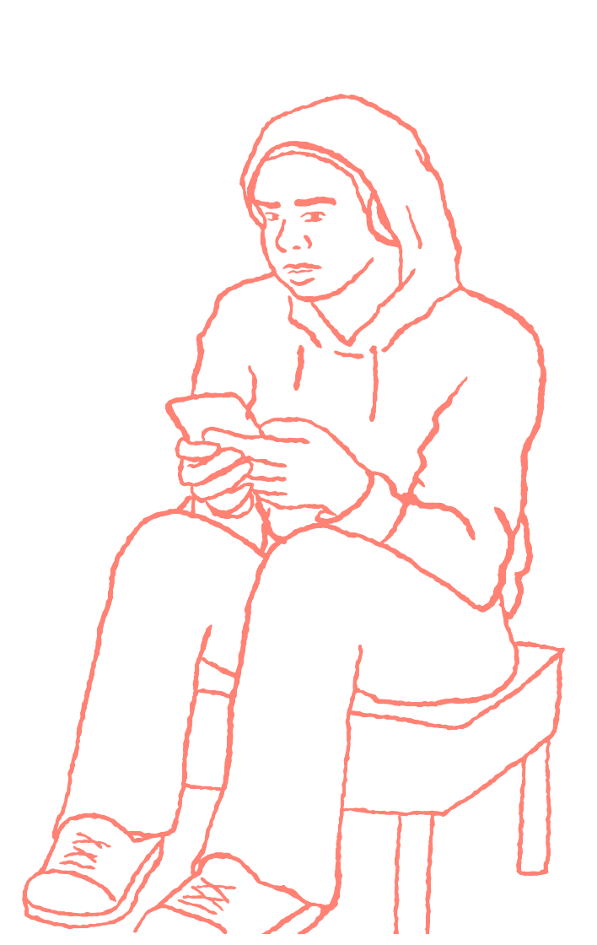
Case: Ida
Barn og ungdom – økt 2
20 minutter
For å gjenkjenne og bli mer bevisst på de ulike reguleringsportene skal vi jobbe med casen om Ida.
Les casen hver for dere og diskuter etterpå i grupper:
    Diskuter hvordan den ansatte gir reguleringsstøtte gjennom de ulike reguleringsportene.
    Hvordan kan vi som ansatte håndtere lignende situasjoner, hva er dine erfaringer med hva som er nyttig?

Slide 30
Case: Ida²
Barn og ungdom – økt 2
Det er kveld og på ungdomsklubben er det både mange voksne og ungdommer til stede. Ida (15 år) krangler med venninnene. Hun føler at alle er imot henne, og Ida kjenner at hun ikke orker mer. Hun er så lei av at de andre alltid rotter seg sammen mot henne. En av de ansatte prøver å snakke med henne, men får beskjed om å «holde kjeft».
Ida løper ut av klubben og ut på gaten. Den ansatte følger med henne, men holder seg litt på avstand. De ansatte vet at Ida kan skade seg selv, og de er bekymret for at hun muligens kan kjøpe rusmidler.
Ansatte prøver å snakke med henne, men hun avviser umiddelbart. Ida fortsetter å gå i et raskt tempo, pulsen hennes er høy, og det ser ut som hun har lyst til å slå til noe. Den kalde luften blåser henne i ansiktet. De blir gående en liten stund, før Ida etter hvert begynner å senke tempoet. Den ansatte prøver å nærme seg litt, og merker at de kan gå i samme tempo og nesten ved siden av hverandre uten at Ida blir sint. De blir gående sånn litt, og den ansatte får gradvis komme litt nærmere.
Den ansatte kommenterer på hva de ser rundt seg. Det er to hunder i parken som leker med hverandre, noen barn som leker på lekeplassen og to gamle damer som ler sammen. Ida virker ikke veldig interessert i å snakke, men begynner så smått å svare med enstavelsesord.
Etter hvert snakker de litt mer sammen om hva Ida skal i helgen. Hun gleder seg til å ikke være på skolen. Hun begynner etter hvert å fortelle at det ikke alltid er like gøy fordi hun føler de andre jentene ikke aksepterer henne helt, og at de ofte stenger henne ute. Hun stresser med å finne ut av hvem hun skal være med i friminuttene. Den ansatte er rolig når Ida snakker, nikker og lytter til det hun forteller uten å avbryte. Hun gir bare noen korte kommentarer som «det høres vanskelig ut», og at det gir veldig mening å kjenne på stress når man ikke vet hvem man skal være med i friminuttet. Den ansatte har lyst til å foreslå for Ida at hun kan bli med på noen aktiviteter i friminuttet så hun slipper å stresse, men stopper seg selv fra å si det og lar heller Ida fortelle ferdig.

Slide 31
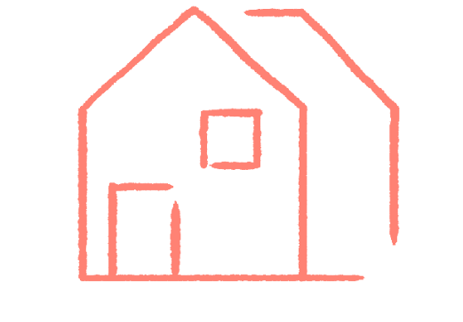
Case: Oddemarka skole
Barn og ungdom – økt 2
20 minutter
Oddemarka skole jobber med strukturell regulering fordi de ikke bare kan gi regulering til ett og ett barn. Gjennom struktur får de også jobbet gjennom de andre reguleringsportene.
Gå sammen i liten gruppe og diskuter:
    Identifiser de ulike formene for strukturell regulering skolen gjør.
    Diskuter hvilken annen strukturell regulering man kan gi på din arbeidsplass.

Slide 32
Oddemarka skole case²
Barn og ungdom – økt 2
I fjor var det mye uro og støy i klasserommene. Lærerne opplevde at de brukte mer tid på å skape ro fremfor å ha fokus på læring. Det var særlig problematisk etter friminuttene hvor det oppstod konflikter. På vei inn var det mye bråk i gangene og knuffing som ofte førte til unødvendige misforståelser. I timene opplevde lærerne at de brukte mye tid og energi på å få elevene til å fortsette å jobbe, og endte ofte med å bruke mye høy stemme og kjefte. Det gikk også ut over elevenes læringsutbytte, og mange i klassen skulle vurderes om de hadde rett på individuell tilrettelagt opplæring.
Skolen ønsket å se hvordan de kunne jobbe mer med grupper fremfor bare enkeltelever gjennom strukturell regulering. De ønsket å flytte fokus fra «brannslokking» til «forebygging» sånn at stressresponsen til barna ikke ble så ofte aktivert gjennom dagen.
Aller først gjorde de en kartlegging av hva som potensielt trigget barna som hadde størst vansker. De la merke til at barna trengte mye støtte i overganger og høy grad av forutsigbarhet. I friminuttene la de merke til at det som skulle være positiv «fri lek», ikke alltid var det for de barna som allerede var aktivert. De feiltolket ofte situasjonen, og endte med slåsskamp.
De økte derfor antall ansatte som var ute i skolegården før skolen begynte. De ønsket at elevene skulle bli sett og hilst på før skolen begynte. Fremfor at alle barna gikk inn samtidig, skulle hver klasse stille seg opp i fast rekkefølge, før de ble hentet av læreren sin. Da ble det mindre knuffing i gangene, og barna ble ikke like aktivert før undervisningen.
Før elevene går inn i klasserommet må alle henge av seg ytterklær. Læreren prioriterer å hjelpe elevene som de vet trenger litt ekstra. Elevene som klarer det selv går inn i klasserommet. Der er det er satt på rolig musikk og lagt frem noen enkle sansemotoriske oppgaver til elevene som kommer.
Når alle er i klasserommet gjennomgår læreren hva de skal gjøre denne dagen og i kommende time. Informasjonen er også illustrert på tavla, i tilfelle noen ikke får med seg beskjeden eller glemmer det. Klassene har faste pauser der de gjennomfører en kort fysisk aktivitet. Hvor lange arbeidsøktene er i de ulike klassene varierer avhengig av elevens kapasitet. Det som er viktig er at pausen gis før eleven blir for uregulerte og utenfor toleransevinduet. Det er ment som en buffer mot stress.
Læreren forbereder alltid alle elevene på at de snart skal avslutte. Etter de har ryddet, og før de skal gå ut i friminutt forklarer læreren hvilke aktiviteter som de kan bli med på og hvem av de voksne som er ute. De ansatte har faste oppgaver når de er ute i friminuttet.
Det var viktig at alle lærerne i klassen jobbet på samme måte, da klarte de å skape enda større forutsigbarhet for elevene. De merket at dersom en lærer hoppet over brain breaks eller ikke brukte like mye tid på overganger skapte det uro som kunne vedvare gjennom dagen.
Notes:
Kilde: uro til ro

Slide 33
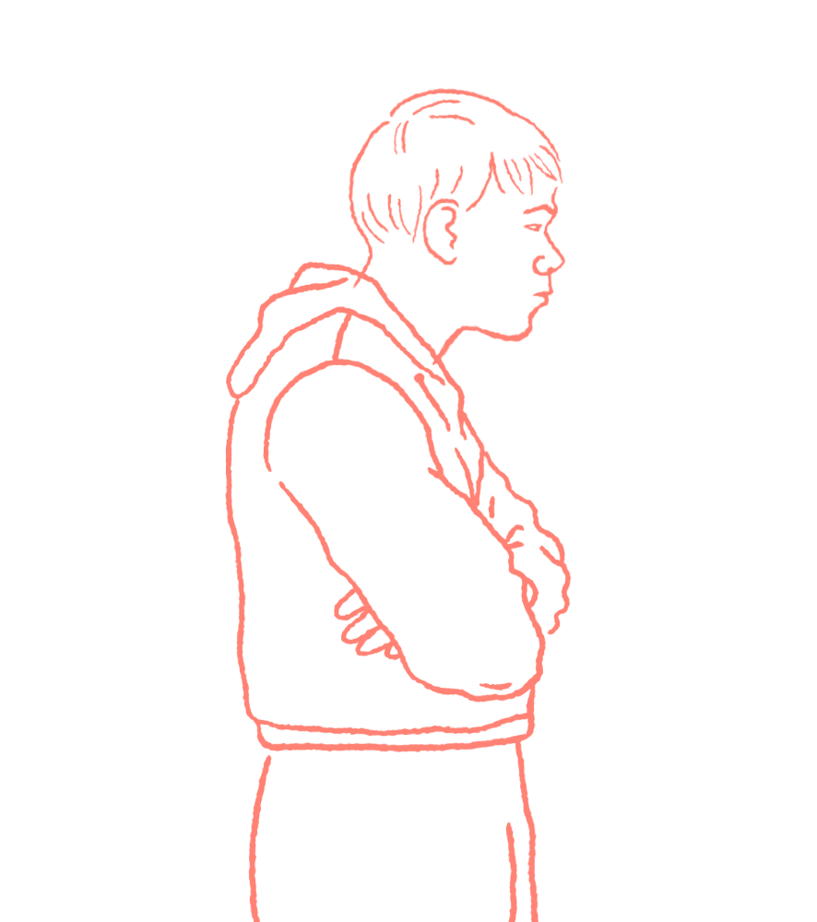
Barn og ungdom – økt 2
10 minutter
Hva er det viktigste du tar med deg fra i dag?
Hvordan reguleringsstøtte gir du allerede som du tenker er viktig at du fortsetter med?
Hva ønsker du å gjøre mer av?
Hvordan kan dere hjelpe hverandre som kollegaer til å bruke de ulike reguleringsportene?
29.01.2026
33

Slide 34

Barn og ungdom – økt 2
Oppgave i arbeidshverdagen
    Ta utgangspunkt i to konkrete situasjoner og beskriv hvordan du gir reguleringsstøtte.
    Hvor er barnet i toleransevinduet?
    Hvordan gir du reguleringsstøtte?
    Hvordan merker du at barnet er tilbake inn igjen i vinduet?
29.01.2026
34

Slide 35
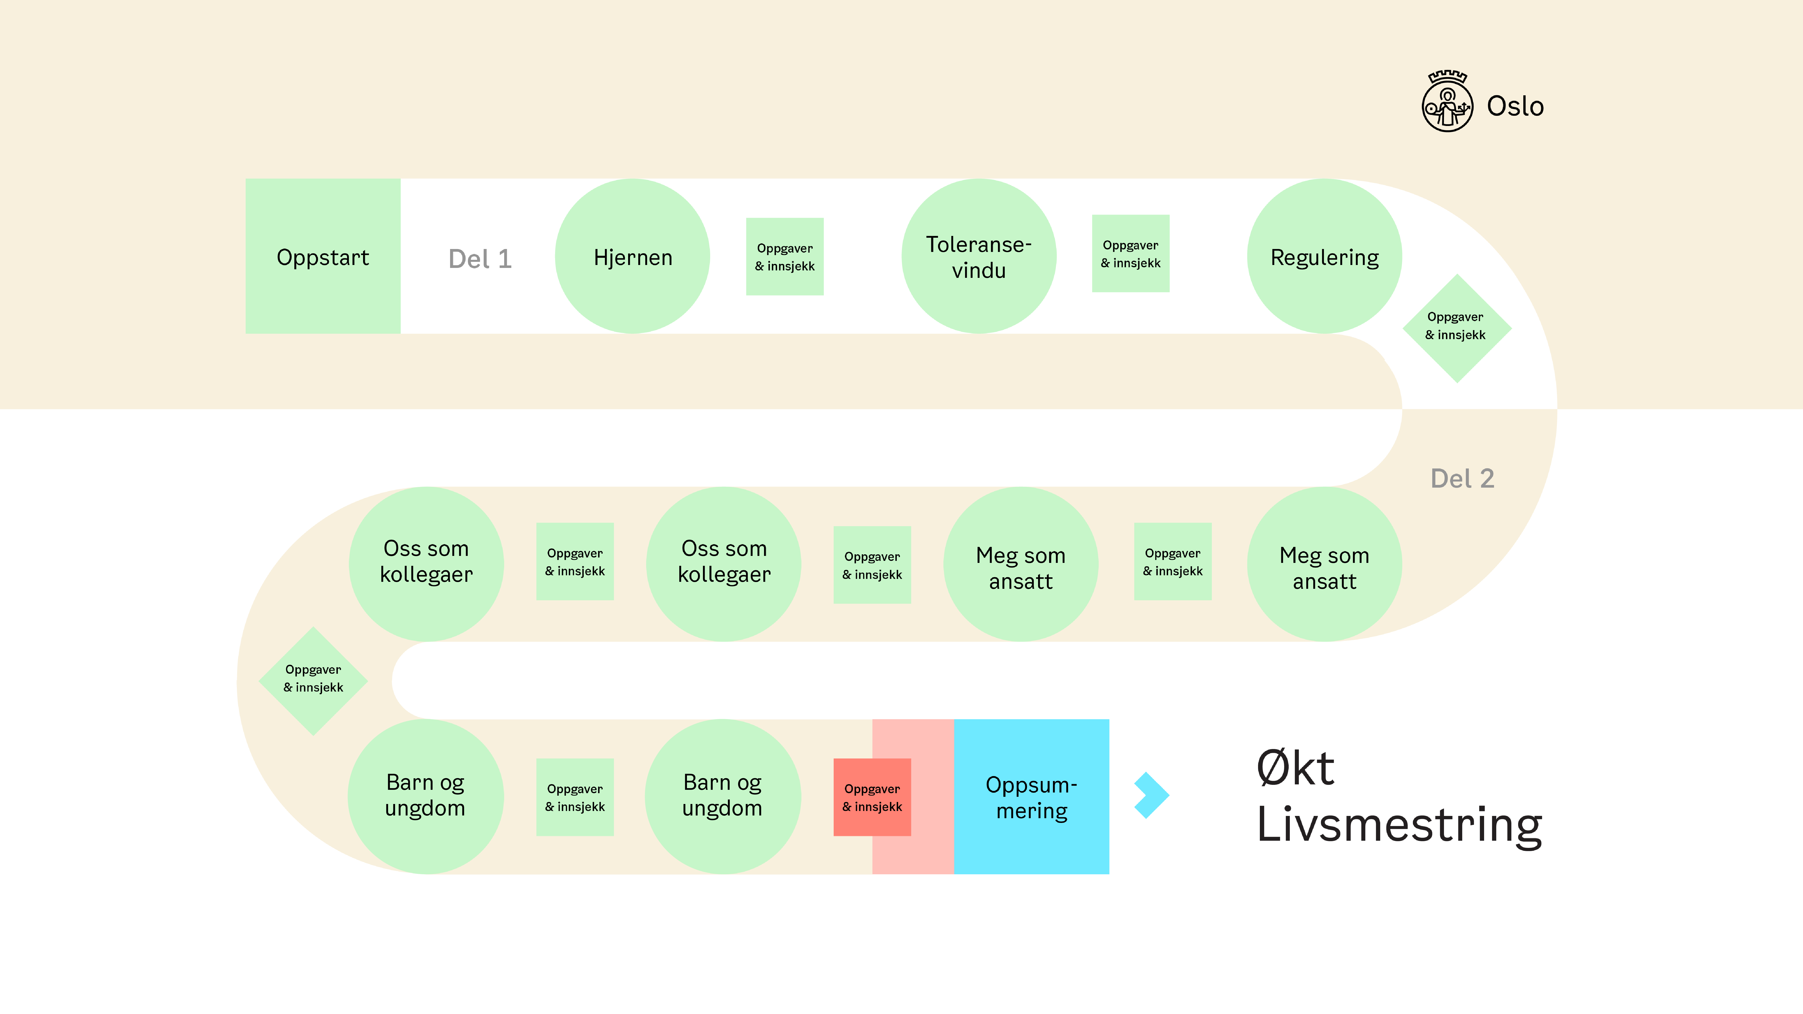
Notes:
Implementeringsteam:
Hvis dette er den enste opplæringsøkten som gjennomføres i løpet av dagen så kan dere bruke denne oppgaven frem til neste opplæringsøkt. Hvis dere går rett til opplæringsøkten Toleransevindu etter pausen kan dere skjule denne sliden.

Slide 36

Barn og ungdom – økt 2
Takk for i dag!
Takk for i dag!

Slide 37


Utviklet av
Bydel Gamle Oslo og Utdanningsetaten
Barn og ungdom – økt 2
I samarbeid med
Områdesatsingene i Oslo
Delprogram oppvekst og utdanning

Slide 38
Kilder
Barn og ungdom – økt 2
Nordanger, D.Ø. & Braarud, H.C (2017). Utviklingstraumer. Regulering som nøkkelbegrep i en ny traumepsykolog. Fagbokforlaget
Johannessen, K.N. & Bakken, A-K (2020). Fra Uro til Ro. Utfordrende atferd og barns muligheter for læring. Gyldendal Norsk Forlag.
Kilder

